Slide 1
Eiropas nauda Latvijā
2021-2027
Mārtiņš Zemītis
Eiropas Komisijas pārstāvniecības Latvijā ekonomists

Slide 2
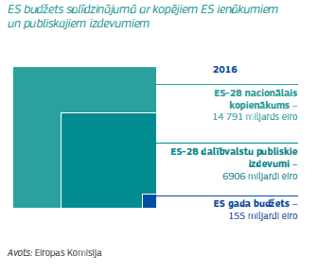
Liels vai mazs – 1%
Notes:
Tomēr Eiropas ekonomikas mērogā, Eiropas budžets ir neliels. Tas pārdala tikai 1% no kopējiem Eiropas Savienības valstu ieņēmumiem. Salīdzinājumam, piemēram, ASV federālais budžets ar nodokļu un valdības izdevumu politiku pārdala ap 25% no ieņēmumiem. Latvijā – ap 30%, ES valstīs vidēji – ap 40%.

Slide 4
Kas ietekmē budžetu?
Jaunās prioritātes:
digitālā ekonomika
drošība, migrācija
klimats
demogrāfija
Brexit -12 milj. eiro gadā
Notes:
Slaidā var parādīt svārstu vai svaru kausus, kuru vienā kausā ir bumbiņas no labās puses un otrā – bumbiņas no kreisās puses.
Viens no ceļiem ir tērēt efektīvāk. Ko tas nozīmē? Fokusēties uz jaunajiem izaicinājumiem, lielāku elastīgumu, sabiedriskajiem labumiem, koncentrēties uz rezultātu, subsīdiju vietā izmantot publisko-priv;ato partnerību, vairāk uzticēties privātajam sektoram, katram projektam pamatā likt reālu biznesa plānu, mazāk instrumentu, labāku saskaņotību.

Slide 5
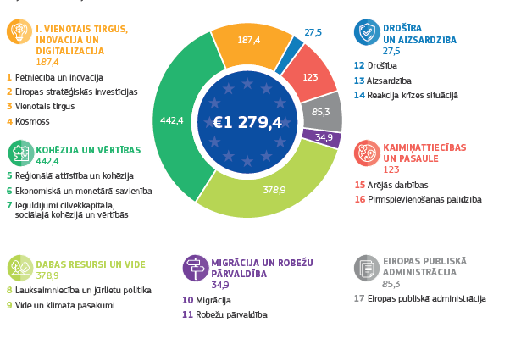
2021-2027 ES budžeta projekts
Notes:
Tomēr Eiropas ekonomikas mērogā, Eiropas budžets ir neliels. Tas pārdala tikai 1% no kopējiem Eiropas Savienības valstu ieņēmumiem. Salīdzinājumam, piemēram, ASV federālais budžets ar nodokļu un valdības izdevumu politiku pārdala ap 25% no ieņēmumiem. Latvijā – ap 30%, ES valstīs vidēji – ap 40%.

Slide 6
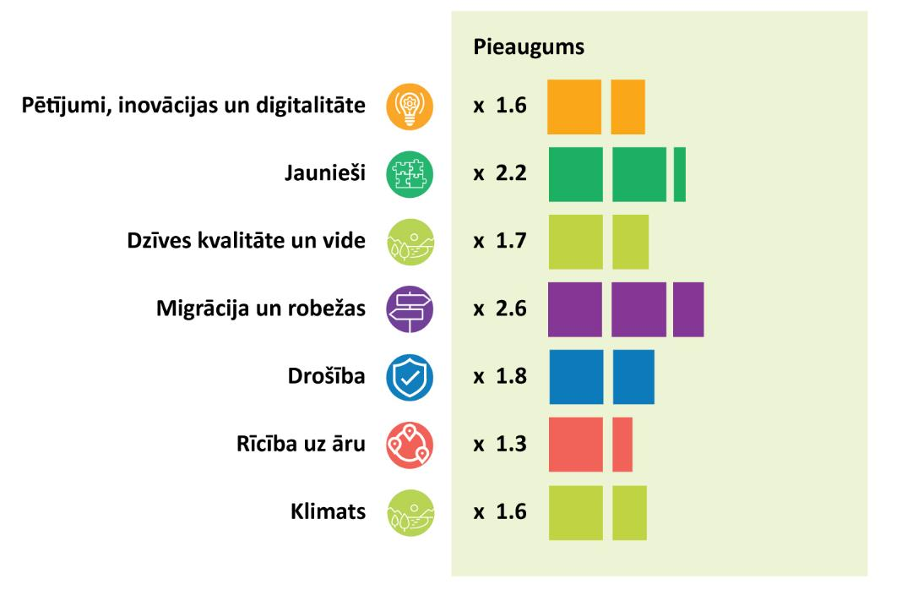
Kam plānots vairāk Eiropas naudas?

Slide 7
Galveno ES finansēto jomu attīstība
Notes:
Source: visual communication, chapter 4, title Communication chapter 4, text: communication p.17
The Commission has critically examined where savings can be made without undermining the added value of EU programmes. As part of this effort, the Commission proposes that the budget allocation to the Common Agricultural Policy and Cohesion Policy be moderately reduced to reflect the new context and to free up resources for other activities. The modernisation of these policies will allow them to continue to deliver on their core objectives while also contributing to new priorities. For example, Cohesion Policy will have an increasingly important role to play in supporting structural reform and the integration of migrants.
The result of these changes will be a rebalancing of the budget and an increasing focus on the areas where the European added value is highest.

Slide 8
Tieši finansētās programmas un fondi
Horizonts Eiropa (zinātnes izcilība) - 97,6 miljardi EUR
Eiropas savienošanas instruments (infrastruktūra) - 42,2 miljardi EUR
ERASMUS+ (mobilitāte) - 30 miljardi EUR
InvestEU fonds (ieguldījumi) - 15,2 miljardi EUR
Eiropas Aizsardzības fonds (pētniecība un spējas) - 13 miljardi EUR
Digitālā Eiropa (5G tīkli, kiberdrošība, utt.) - 9,2 miljardi EUR
LIFE+ (vides un klimata projekti) - 5,4 miljardi EUR
Iekšējās drošības fonds - 2,5 miljardi EUR

Slide 9
Eiropas Reģionālās attīstības fonds,
Kohēzijas Fonds un Eiropas Sociālais Fonds
4,8 miljardi eiro

Slide 10
Investīcijas Latvijā ļoti saistītas ar ES fondiem
2014.-2020 . gada ES fondu investīciju ietekme +2.7 % no IKP
ES fondu daļa publiskajās investīcijās ~60% (2015-2017)

Slide 11
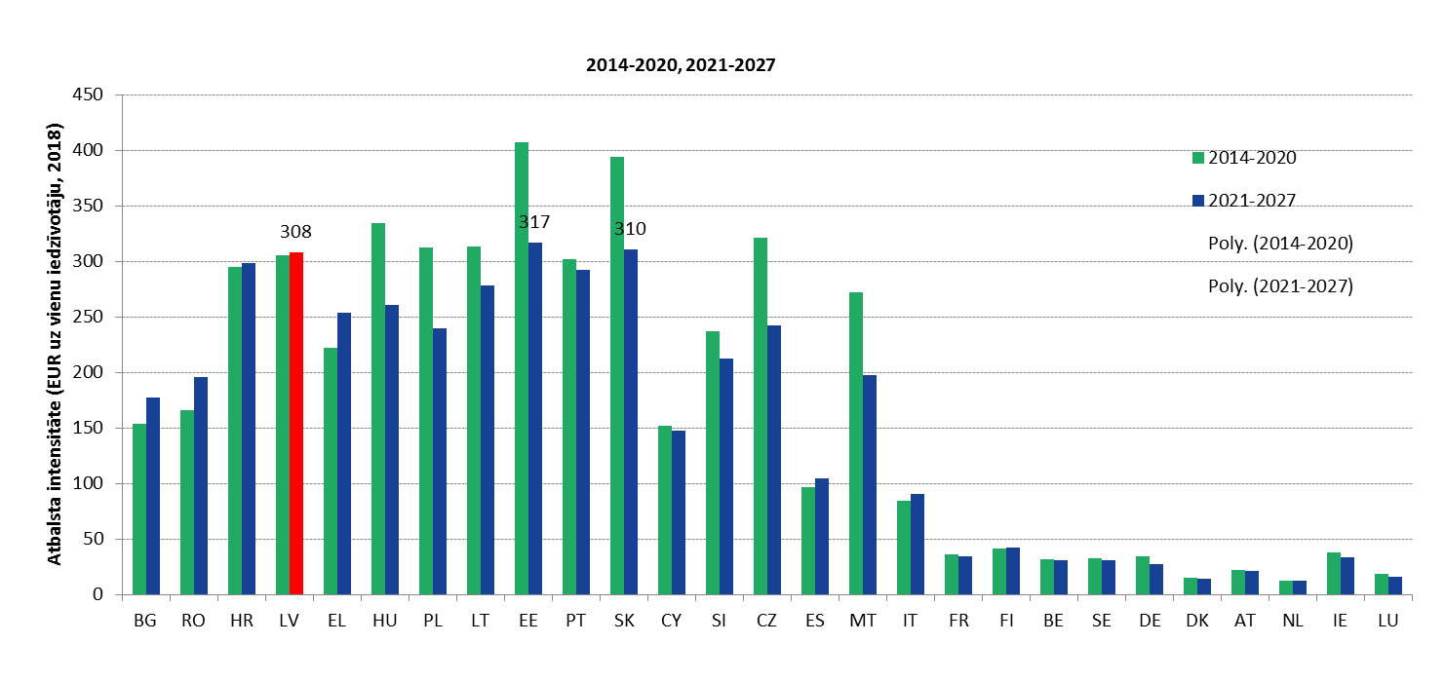
ES fondu salīdzinājums "uz galviņu"

Slide 12
Latvijas dzīves līmenis 67%
no ES vidējā (2017)
ES līdzfinansējums 40-70%
Latvijai – 70%,
Lietuvai un Igaunijai – 55%

Slide 13
Ar ieguldījumiem saistītās problēmas Latvijā
Darbspējas vecuma iedzīvotāju skaits samazinās
Palielinās darbaspēka un prasmju trūkums, bet līdzdalība pieaugušo izglītībā ir maza, un izglītības un apmācības sistēma ir neefektīva
Ienākumu nevienlīdzības, nabadzības un sociālās atstumtības līmenis ir augsts, īpaši personām ar invaliditāti, vecāka gadagājuma cilvēkiem un bezdarbniekiem
Vāji veselības rādītāji un ierobežota piekļuve cenas ziņā pieejamai veselības aprūpei un ilgtermiņa aprūpei

Slide 14
ES TEMATISKĀS PRIORITĀTES 2021.-2027. GADA
IEGULDĪJUMIEM

Slide 15
GUDRA EIROPA Inovatīvas un viedas ekonomiskās pārmaiņas
Pētniecības un inovācijas spējas: vairāk inovatīvu uzņēmumu; augstskolu un uzņēmumu sadarbība pētniecības jomā
MVU izaugsme un konkurētspēja: starptautiskās darbības, globālā vērtības ķēde, produktivitāte, rūpnieciskas kopas, Baltijas jūras sadarbības tīkli, jaunie uzņēmumi (start-up)
Digitalizācija iedzīvotājiem, uzņēmumiem un valdībai: IKT ieviešana MVU, pārrobežu e-pakalpojumi, atvērtie dati un lielie dati, e-pārvalde
Prasmes pārdomātai specializācijai, rūpniecības restrukturizācija un uzņēmējdarbība:
vadības prasmes, inovācija, tehnoloģiju nodošana

Slide 16
ZAĻA EIROPA - Tīra un godīga enerģētikas
pārkārtošana, "zaļie" un "zilie" ieguldījumi, aprites ekonomika, pielāgošanās klimata pārmaiņām un risku novēršana
Energoefektivitāte (sabiedriskās ēkas, dzīvojamās ēkas, uzņēmumi) un atjaunojamo energoresursu enerģija
Pāreja uz aprites ekonomiku: atkritumu rašanās novēršana, atkārtota izmantošana un reciklēšana
Pielāgošanās klimata pārmaiņām, risku novēršana, noturība pret katastrofām: krasta erozija un plūdi ietekmē ekonomiku un infrastruktūru
Ilgtspējīgas ūdens apsaimniekošanas veicināšana: pabeigt dzeramā ūdens un notekūdeņu attīrīšanas programmas, īpaši lauku teritorijās

Slide 17
SAVIENOTA EIROPA
Mobilitāte un reģionālā IKT savienotība
Eiropas transporta tīkli – pieejami, ilgtspējīgi, klimatnoturīgi, gudri, droši un intermodāli : visaptverošs ceļu pamattīkls, kas atbilst ES standartiem, arī ceļu satiksmes drošība, dzelzceļa galvenais tīkls, pārrobežu mobilitāte
Ilgtspējīga multimodāla mobilitāte pilsētās
Digitālā savienotība, kurā novērsti ļoti augstas veiktspējas tīklu pārklājuma trūkumi lauku un mazāk apdzīvotās teritorijās

Slide 18
SOCIĀLA EIROPA
Nodarbinātība
Uzlabot nodarbinātības pieejamību un veicināt sociālo ekonomiku
Uzlabot darbinieku darba spējas un atbalstīt drošu un veselīgu darba dzīvi
Stiprināt sociālo partneru spējas
Izglītība un apmācība
Uzlabot vienlīdzīgu piekļuvi, kvalitāti, efektivitāti un atbilstību darba tirgus prasībām
Veicināt mūžizglītību un elastīgu prasmju pilnveidi un pārkvalificēšanos
Labāk prognozēt pārmaiņas un vajadzību pēc jaunām prasmēm

Slide 19
SOCIĀLA EIROPA
Sociālā iekļaušana un veselība
Veicināt aktīvu iekļaušanu un uzlabot neaizsargātu grupu nodarbināmību
Mazināt materiālo nenodrošinātību, palīdzot ar pārtiku un sniedzot minimālo materiālo palīdzību
Novērst ļoti sliktus sadzīves apstākļus un uzlabot piekļuvi sociālajiem mājokļiem
Uzlabot vienlīdzīgu un savlaicīgu piekļuvi sociālajiem, veselības aprūpes un ilgtermiņa aprūpes pakalpojumiem

Slide 20
IEDZĪVOTĀJIEM TUVĀKA EIROPA
Ilgtspējīga, integrēta pilsētu, lauku un piekrastes teritoriju attīstība un vietējās iniciatīvas
Samazināt teritoriālās atšķirības un demogrāfiskās problēmas
Uzlabot pilsētu teritoriju un uzņēmējdarbības vides pievilcību, izveidot saiknes ar funkcionālām pilsētu teritorijām
Apvienot pielāgošanās un dzīves kvalitātes pasākumus ar ieguldījumiem, kas uzlabo izaugsmi
Stiprināt pašvaldības iestāžu spējas

Slide 21
NĀKAMIE SOĻI
Komisija ir gatava sākt neformālu dialogu, kas ir būtisks, lai pēc iespējas ātrāk virzītos uz priekšu 2019. un 2020. gadā
Dialogs ar visām iesaistītajām pusēm no paša sākuma
Dalībvalstu plānošanas ieceres līdz 2019. gada jūnija beigām (Nacionālais Attīstības plāns)
Tehniski semināri ar vadošo iestādi un citiem partneriem (CFLA, etc.)
Kopīgs mērķis pieņemt visus partnerības nolīgumus un programmas līdz 2020. gada beigām

Slide 22
Iespēju izmantot Eiropas naudu atkārtoti – īstenot vairāk projektus. Granti nepazudīs!
Granti (subsīdijas, līdzfinansējums)
Finanšu instrumenti (aizdevumi, garantijas, riska kapitāls, ieguldījumu fondi)
Notes:
Subsīdijas -> Aizdevumi, garantijas
Nacionālās kvotas -> Labākie projekti
Valsts līdzfinansējums -> Privātais līdzfinansējums
Publiskā infrastruktūra -> Biznesa projekti
Dažādi noteikumi -> Vienoti noteikumi
Stabilitāte -> Elastīgums
Valstu prioritātes -> Eiropas prioritātes

Slide 23
LABIE PIEMĒRI

Slide 24
LABIE PIEMĒRI

Slide 25
LABIE PIEMĒRI

Slide 26
Nauda ir un būs!
Gatavojies to izmantot gudri!

